Slide 1
Особенности поступления в 2022 году
Зам. ответственный секретаря Центральной приемной комиссии ИГУ:
Баева Дарья Евгеньевна, 8-950-125-34-52

Slide 2
Особенности поступления
Мы расскажем самое основное:
Категории приема (общие основания, особое право, целевое направление);
Сроки подачи документов;
Документы необходимые для поступления;
Минимальные баллы для поступления;
Количество направлений в 2022 году;
Учет индивидуальных достижений;
Способы подачи документы;
Основные этапы зачисления;
Заявление о согласии на зачисление;
Военный учебный центре;
Общежития (для иногородних граждан);
Стипендии;

Slide 3
Возможность получения дополнительных баллов к результатам ЕГЭ
Межрегиональный конкурс научно-исследовательских проектов при ИГУ
«Исследуя родной край»
Участие в олимпиаде «Золотой фонд Сибири»
совместно с другими вузами г. Иркутска
Баллы за «Золотой фонд Сибири »при поступлении в ИГУ:
Победитель - 5 баллов;
Призер 2 место - 4 балла;
Призер 3 место – 3 балла
Сертификат участника – 1 балл
Подробная информация - https://irk-olimp.ru/
Победитель – 10 баллов;
Призер 2 место - 8 балла;
Призер 3 место – 6 балла
Сертификат участника – 3 балл
Подробная информация - http://openday.isu.ru/exhomeland

Slide 4
Структура ИГУ
Факультеты
Байкальская международная бизнес-школа;
Институт математики и информационных технологий
Институт социальных наук
Институт филологии, иностранных языков и медиакоммуникации
Международный институт экономики и лингвистики
Педагогический институт
Юридический институт
Институты
Факультет бизнес-коммуникаций и информатики
Химический факультет
Физический факультет
Факультет психологи
Исторический факультет
Геологический факультет
Географический факультет
Биолого-почвенный факультет

Slide 5
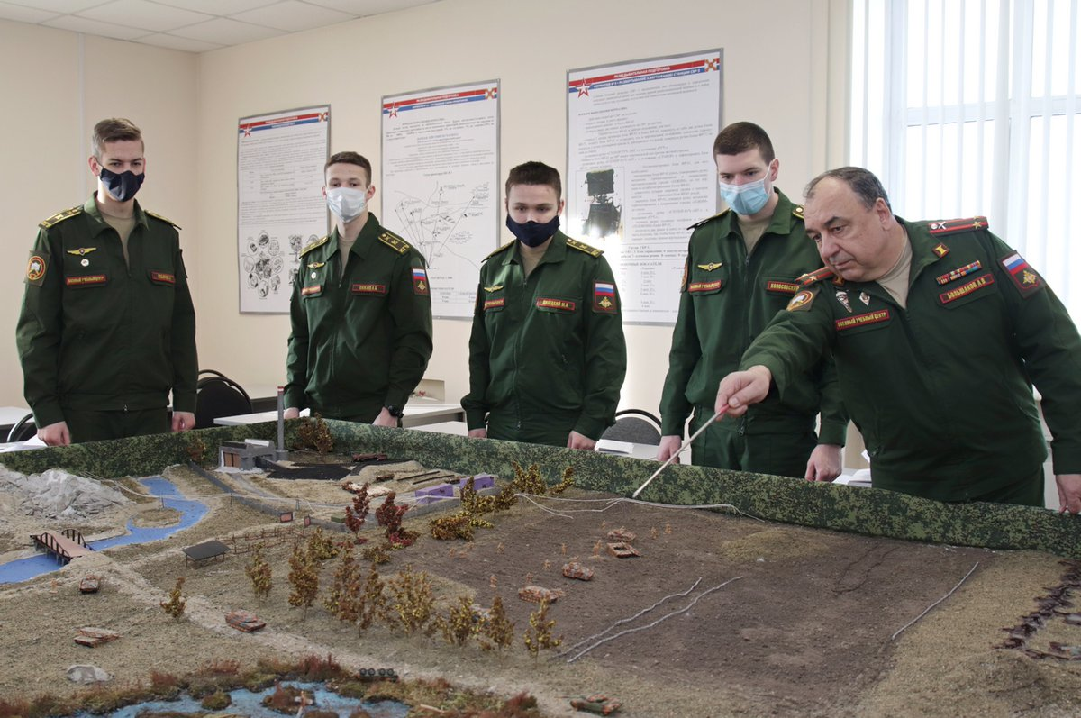
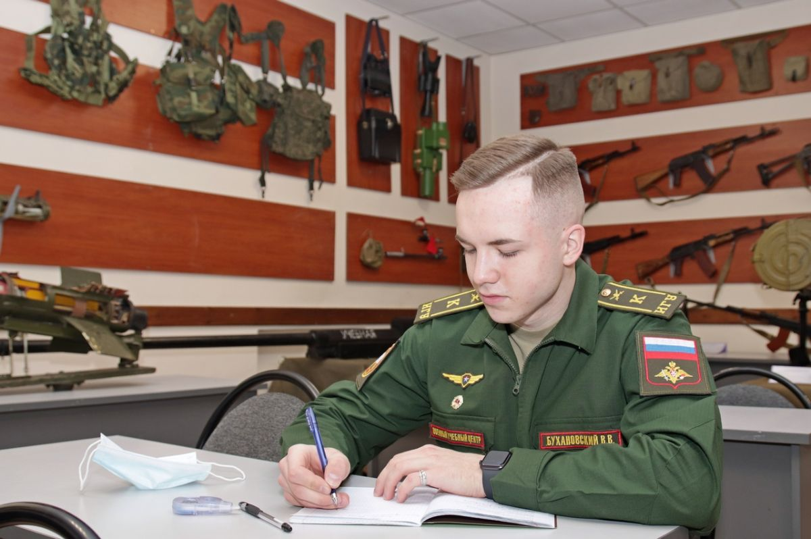
Военный учебный центр
Набор – 108 человек;
Специальности: командир отделения; старший стрелок
По итогу получают: звания сержантов и рядовых запаса
На срочную военную службу призывать не будут
Медицинский осмотр в Военном комиссариате;
Физическая подготовка
( бег - 100 м и 3 км, подтягивание);
Успеваемость

Slide 6
Мы предлагаем:
Индивидуальные встречи и консультации для учащихся и их родителей
(лично или дистанционно).
Участие в родительских собраниях.
Экскурсии по факультетам и институтам ИГУ (по согласованию).
Запрос консультаций с представителями факультетов и институтов ИГУ.
Участие в выездных мероприятиях на базе Вашей образовательной организации.
Подготовка к ЕГЭ и ОГЭ http://courses.isu.ru/
Онлайн мероприятия - Дни открытых дверей https://openday.isu.ru/
Военный учебный центр

Slide 7
Контактная информация
Центральная приёмная комиссия
(3952) 521-555; 521-777
8-914-9-521-777
priem@isu.ru; zpk@isu.ru
@abiturient_isu
Абитуриент ИГУ
@irkutskuniversity

